Slide 1


Università degli Studi di Padova Dipartimento di Ingegneria Industriale
Relazione per la prova finale:
«Raccolta e analisi dei dati di volo per un velivolo a controllo remoto»
Relatore: Prof. Francesco Picano
Laureando: Emanuele Cason
Padova, 13 luglio 2023

Slide 2
1. Introduzione
La necessità di disporre di un sistema di registrazione e trasmissione dei dati di volo (telemetria), è nata da vari obbiettivi:
Prevedere i punteggi conseguenti alle singole esercitazioni di preparazione svolte nei mesi precedenti alla gara.
Individuare le migliori condizioni di manovra.
Verificare l’accettabilità delle approssimazioni, delle relazioni analitiche e dei processi adottati durante il dimensionamento e design preliminare del velivolo.
Valutare le prestazioni durante il collaudo.
In particolare, considerando vantaggi e svantaggi delle due possibilità, si è deciso di progettare, sviluppare ed integrare il sistema da zero, invece di ricorrere ad alternative prefabbricate.

Slide 3
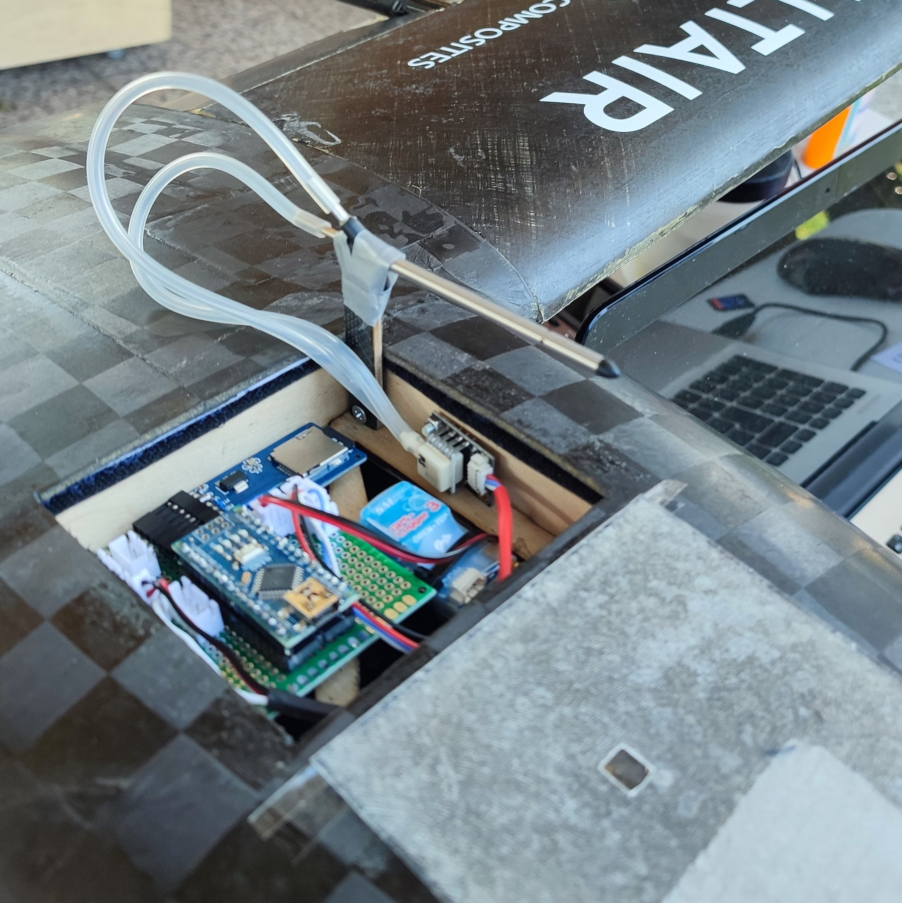
2.1. Dispositivo lato velivolo
Il dispositivo a bordo del velivolo è stato progettato con un architettura centralizzata e modulare, programmato con un firmware appositamente creato.
In particolare un microcontrollore interroga i sensori installati, registra i dati di volo ottenuti in una memoria non volatile e, tramite un modulo rice-trasmettitore, li inoltra a terra in tempo reale.
La modularità ha consentito di implementare un numero variabile di sensori, in base alle necessità del momento.

Slide 4
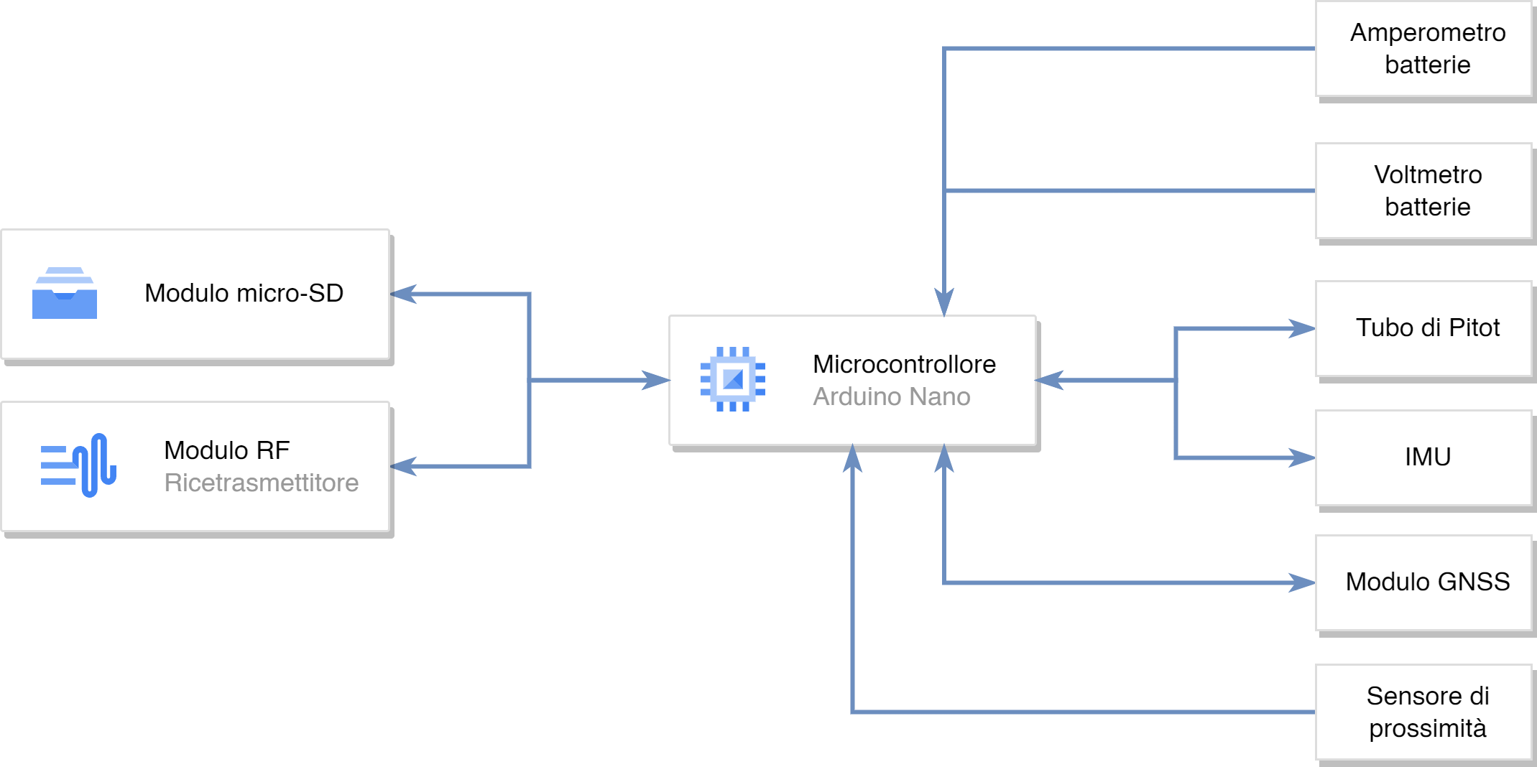
2.1. Dispositivo lato velivolo

Slide 5
2.2. Stazione di terra
La stazione di terra permette il monitoraggio in tempo reale dei valori misurati dal modulo a bordo e l’analisi degli stessi, in differita, a partire dai file di log generati.
Per mezzo di un modulo rice-trasmettitore complementare a quello precedentemente citato e connesso ad un altro microcontrollore, vengono ricevuti e decodificati i pacchetti provenienti dal velivolo e i relativi dati inviati al computer tramite comunicazione seriale.
Il monitoraggio è svolto attraverso il software OpenC3 COSMOS, mentre il post-processing è affidato a vari script Python e MATLAB appositamente creati.

Slide 6
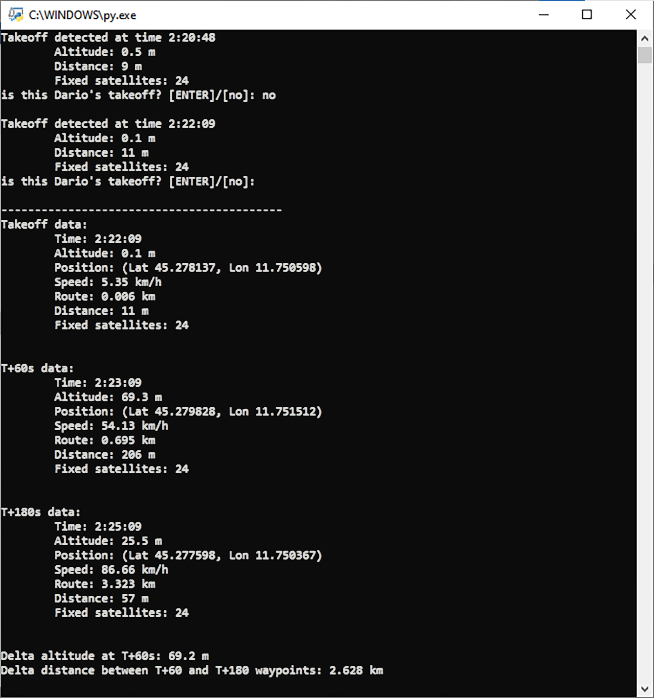
3. Previsione dei punteggi
E’ stata eseguita elaborando i log del modulo GNSS per mezzo di uno script Python apposito. In particolare quest’ultimo permette di determinare l’istante di decollo nominale, distinguendolo dai falsi positivi.
Noto l’istante di decollo nominale, lo script calcola i valori dei fattori da considerare per l’attribuzione del punteggio:
Payload in termini di massa.
Altitudine a t+60s
Distanza tra t+60s e t+180s

Slide 7
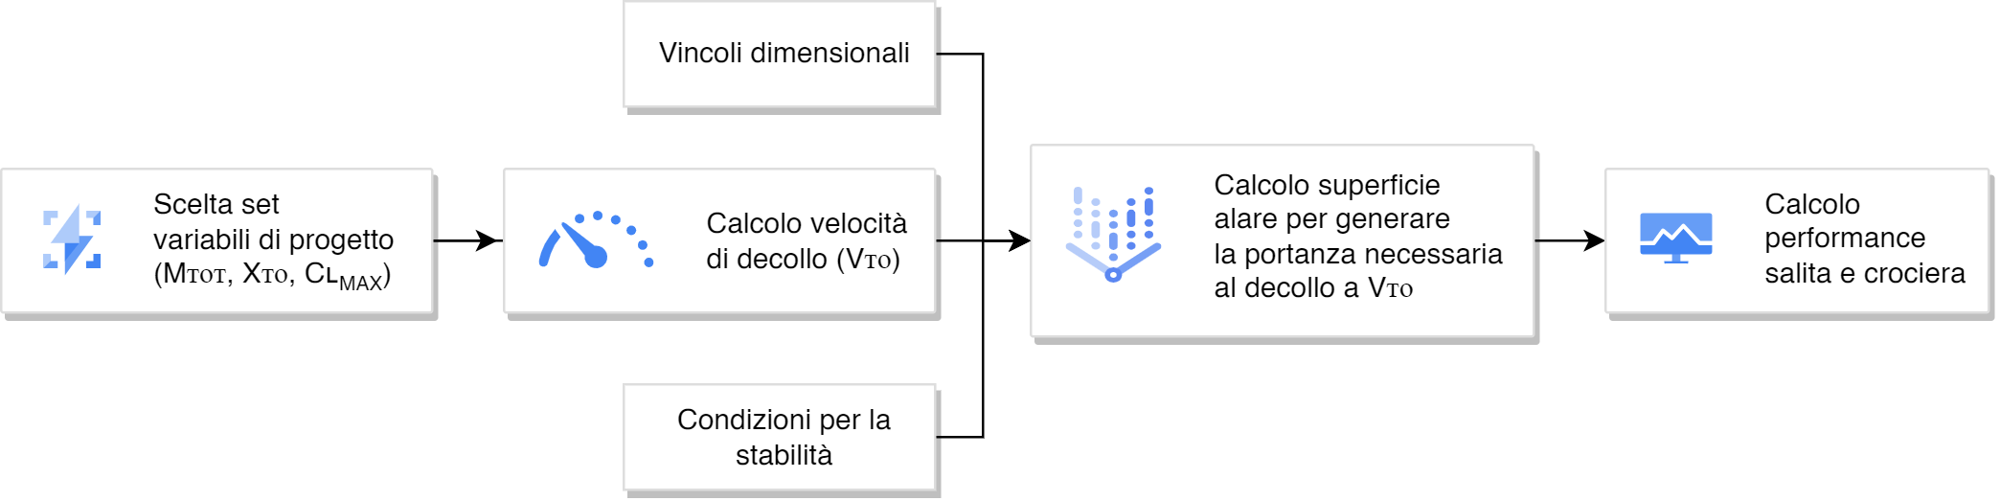
4. Verifica del processo di dimensionamento del velivolo
L’algoritmo utilizzato per ottenere i design preliminari dei velivoli del 2019 e 2022, per la sua elevata complessità ha comportato la necessità di fare svariate approssimazioni [4][5]. I dati empirici raccolti hanno permesso di verificare l’accettabilità di alcune di tali approssimazioni. Il processo di dimensionamento ha la struttura seguente:
[4] Team LiftUp. Air cargo challenge 2019. Technical report, University of Padua, 2019. [5] Team LiftUp. Air cargo challenge 2022. Technical report, University of Padua, 2022.

Slide 8
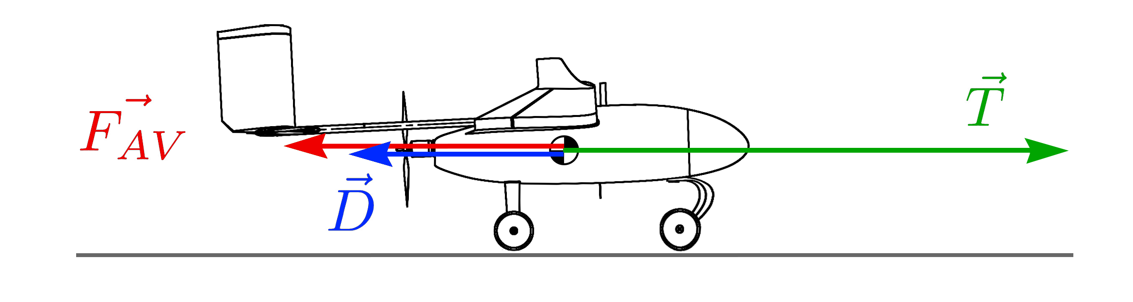
4.2. Verifica del processo di dimensionamento del velivolo – criticità del secondo step
Con il collaudo si sono osservate delle forti discrepanze tra distanza e velocità di decollo reali e di progetto. Questo ha spinto ad indagare il secondo step del processo, presso il quale vengono considerate ipotesi e approssimazioni forti. In particolare:
La potenza disponibile fornita dal sistema propulsivo viene prevista attraverso un modello che combina i dati eCalc sul motore, con quelli del datasheet dell’elica.
Vengono assunte tutte le forze resistenti trascurabili, ipotizzando quindi che tutta la potenza propulsiva disponibile sia impiegata per accelerare il velivolo.

Slide 9
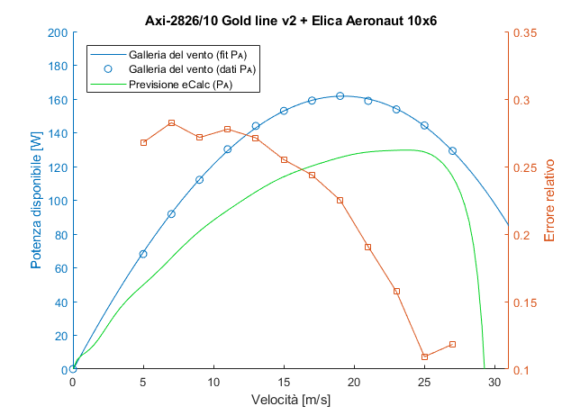
4.2.1. Verifica dei risultati di potenza propulsiva disponibile
A partire dai dati resi disponibili sui test condotti in galleria del vento [6], della stessa configurazione elica-motore a throttle massimo, è stato operato, tramite script MATLAB, un confronto tra dati empirici e previsti.
Si osserva che il modello utilizzato per la previsione commette un errore relativo che arriva al 30%. Questo evidenzia l’importanza di partire da dati empirici della potenza disponibile nei dimensionamenti futuri.
[6] Viktor Zombori. Study of electronic speed control strategies for a fixed battery, motor and propeller aircraft propulsion set. Master’s thesis, University of Beira Interior, 2021.

Slide 10
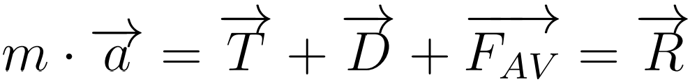
4.2.2. Verifica delle ipotesi di forze resistenti nulle
Per verificare l’accettabilità dell’ipotesi, si è confrontata la sola forza propulsiva (T), ovvero l’unica considerata durante il dimensionamento, nota in funzione della velocità dai test condotti in galleria del vento, con la forza risultante (R), ottenibile anch’essa in funzione della velocità dai dati di massa e accelerazione del velivolo al decollo.
Per una maggiore affidabilità dei dati di accelerazione, si sono utilizzate due misure di origine diversa, in particolare:
La variazione di velocità nel tempo, misurata dal modulo GNSS a partire dai dati di posizione satellitari.
I dati dell’accelerometro.

Slide 11
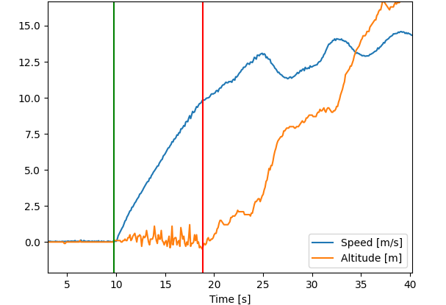
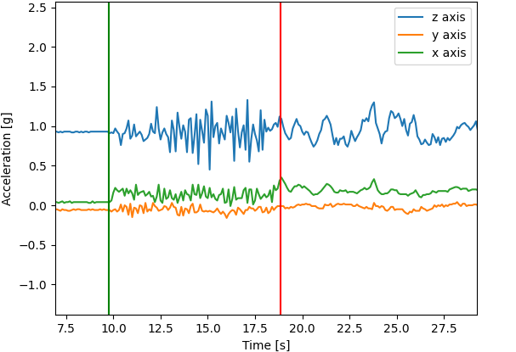
4.2.2. Verifica delle ipotesi di forze resistenti nulle – individuazione dell’intervallo di misure
La validità delle considerazioni sul decollo (come il bilancio delle forze) è ristretta all’intervallo di accelerazione orizzontale del velivolo a contatto con la pista. Per questa ragione, lo script Python sviluppato per il calcolo e l’analisi dei tre set di dati, in primo luogo consente di individuare graficamente le sole misure riferite a tale intervallo.

Slide 12
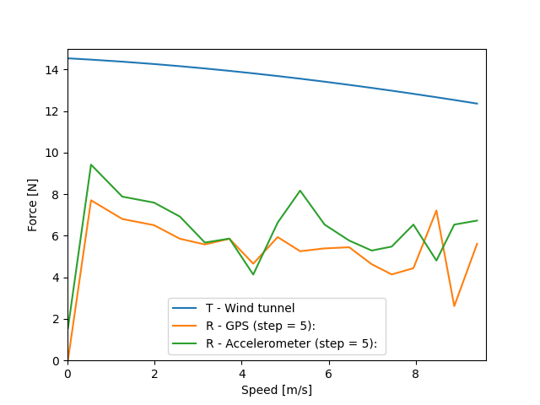
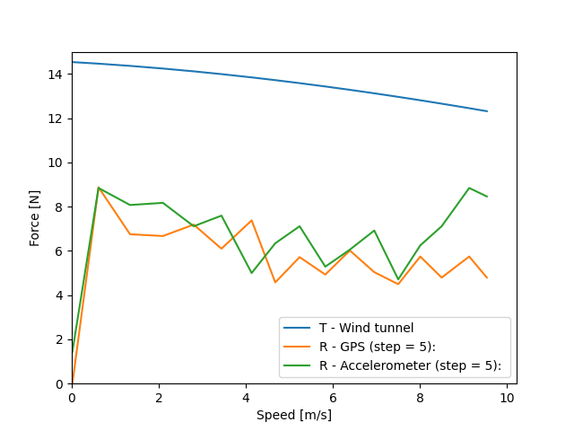
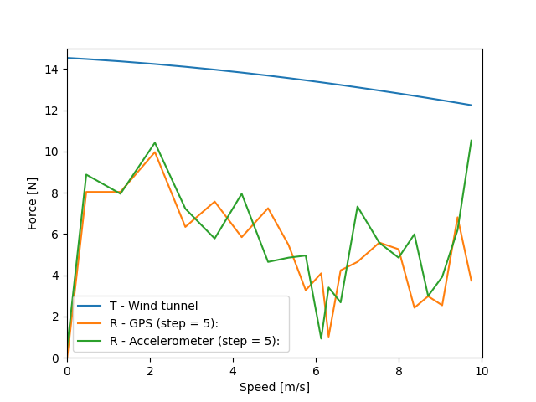
4.2.2. Verifica delle ipotesi di forze resistenti nulle – risultati
Dai diagrammi prodotti si osserva come: le due curve della forza risultante si dimostrano coerenti tra loro, pur essendo riferite a grandezze fisiche diverse; il loro andamento è mediamente decrescente e traslato verso il basso rispetto alla forza propulsiva; la forza risultante ha un valore vicino al 50% della forza propulsiva, di conseguenza le forze resistenti non possono essere considerate trascurabili.

Slide 13
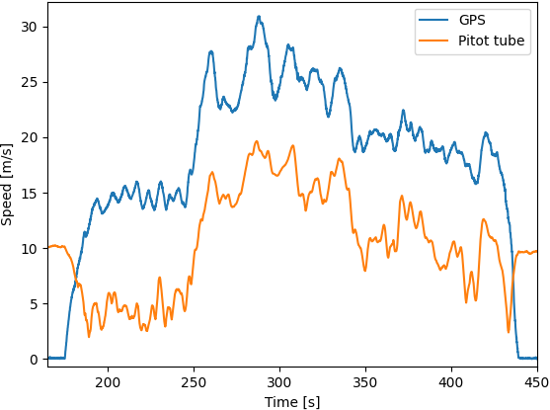
5. Misura della velocità del flusso indisturbato
La velocità finora considerata è sempre stata rispetto al suolo. Per una valutazione più completa della velocità del flusso e quindi delle prestazioni, è stato necessario implementare un tubo di Pitot.
I risultati empirici, applicato un filtro digitale per attenuare il rumore, hanno delineato l’andamento che è rappresentato nel diagramma, insieme alle velocità rispetto al suolo.
Si osserva che i due set di dati, differiscono per un offset pressocché costante, attribuibile a molteplici fattori come errori sistematici di misura del sensore, errori di postazione, ecc.

Slide 14
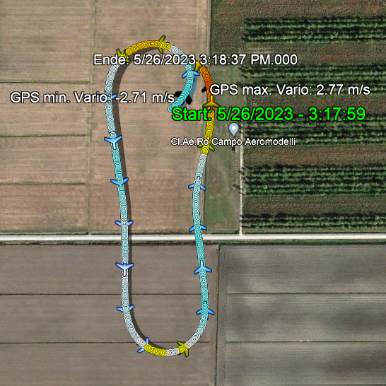
5.1. Misura della velocità del flusso indisturbato
L’offset costante evidenzia come, al fine di disporre di dati utilizzabili, sia necessario eseguire una calibrazione di massima del dispositivo.
A tale fine, durante il volo, è stata eseguita una traiettoria allungata, per minimizzare gli effetti del vento reale e l’impatto delle manovre di virata, pur rimanendo all’interno dello spazio aereo consentito.
Il set di dati di velocità del flusso viene dunque traslato di una costante, imponendo che il suo valore medio sia uguale a quello della velocità rispetto al suolo, durante l’ intervallo di manovra.

Slide 15
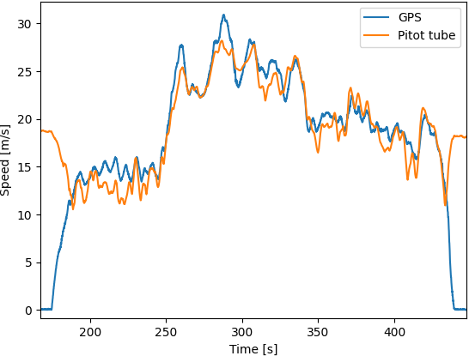
5.1. Misura della velocità del flusso indisturbato
Il diagramma delle velocità così calibrato è quello rappresentato.
Si possono osservare alcuni aspetti: il fatto che le curve abbiano inizialmente una differenza costante è un dato positivo trattandosi di grandezze fisiche completamente diverse, ed evidenzia la coerenza dei dati; inoltre, a calibrazione eseguita, si ottiene un’ottima sovrapposizione delle due curve.

Slide 16
Osservazioni conclusive
Dai risultati delle analisi condotte quindi, si riassumono le principali conclusioni:
Il modello finora utilizzato per la stima della potenza disponibile generata dal blocco motore-elica non è sufficientemente accurato per la progettazione preliminare. In assenza della disponibilità di una galleria del vento, una possibile soluzione potrebbe utilizzare i dati di spinta statica (al banco prova), per correggere il modello utilizzato (eCalc + datasheet).
A causa della non trascurabilità delle forze resistenti al decollo, l’implementazione di un processo iterativo per l’ottenimento del progetto preliminare potrebbe permettere di considerare il drag aerodinamico nel computo delle forze. L’attrito volvente del carrello invece andrebbe quantificato tramite le espressioni note.
La calibrazione del tubo di Pitot potrebbe essere affinata con modelli più complessi che considerino il cambio di assetto del velivolo e/o i dati di temperatura e pressione locale (da sensori) per determinare la densità dell’aria in quota.

